Slide 1

מערכת שיעורים למגזר החרדי
שיעור מתמטיקה לכיתות ה' ו'
נושא השיעור: גיאומטריה ושברים
עם המורה: מלכה בן יצחק
מצגת: רחלי גבאי

Slide 2


מה נלמד היום?
נבחן את משמעות השבר הפשוט כחלק משלם דרך בחינת צורות גיאומטריות ותכונותיהן. לשם כך:
נתנסה בציור של צורות גיאומטריות.
נבצע קיפולי נייר ונזהה בהם צורות גיאומטריות שונות.
נבדוק את הקשר בין שטחי הצורות השונות ונייצג אותם כשברים פשוטים.
מקור הפעילות: גיאומטריה ושברים, ב.סגליס וא.ע.אל חאלק (2008)
Notes:
משך השקופית: דקה

Slide 3
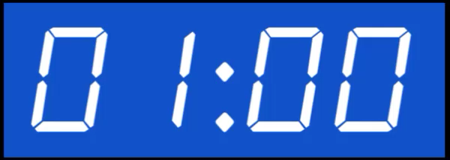
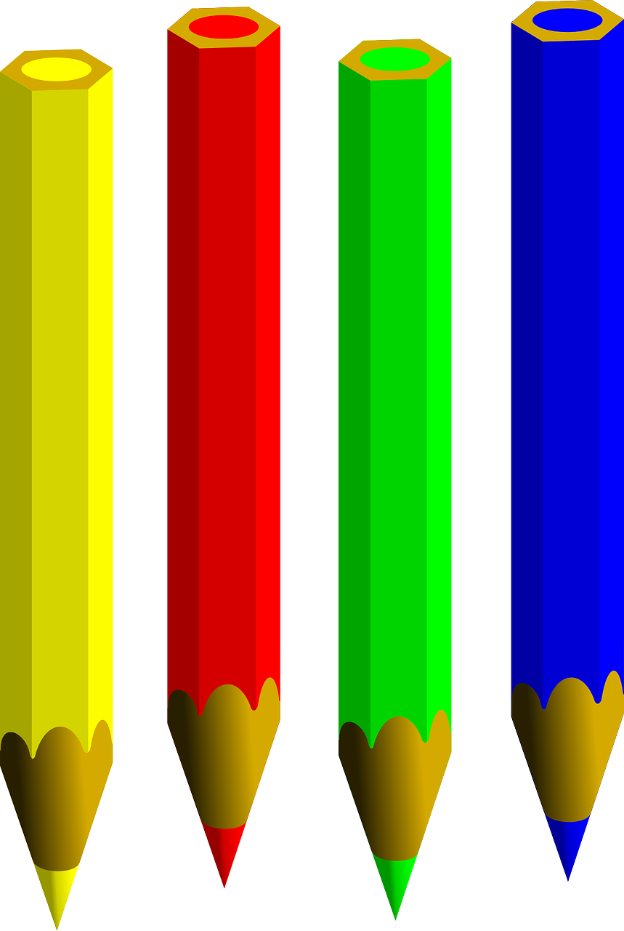

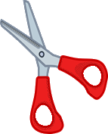
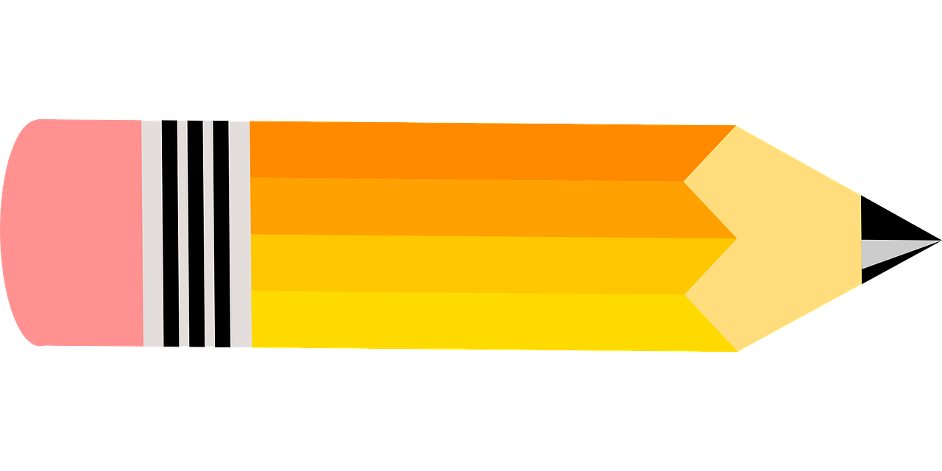

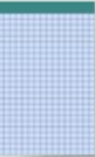
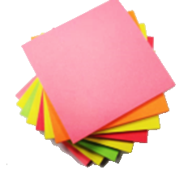
מה להביא לשיעור?
סרגל
צבעים
עיפרון
מספריים
נייר אפייה
נייר משובץ
דפים חלקים או דפי "ממו"
Notes:
משך השקף: דקה
יש להצטייד בדפים (חלקים לבנים או דף "ממו"), עיפרון, מספריים, צבעים, סרגל, נייר משובץ ונייר אפייה.
וודאו שכולם הצטיידו בעזרים הנדרשים. מומלץ שעזרים אלו יהיו גם אצלכם עבור הדגמה.
זה הזמן להציג את כללי ההתנהגות בשיעור: בקשו מהלומדים להרחיק אמצעים מסיחים, להתיישב בחדר שקט, להניח כוס מים לידם, ובעיקר להתמקד במפגש.

Slide 4

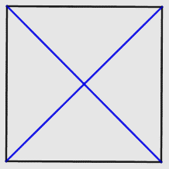
מה אנחנו כבר יודעים?
ריבוע
הגדרה: מרובע שכל צלעותיו וכל זוויותיו שוות.
תכונות:
שני זוגות של צלעות נגדיות שוות ומקבילות.
ארבע זוויות ישרות ( ˚90).
שני אלכסונים שווים, מאונכים וחוצים זה את זה.
מקור
Notes:
משך השקופית: דקה

Slide 5
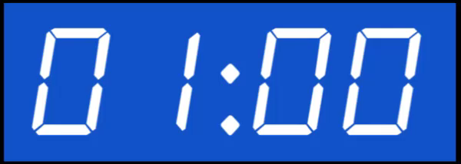
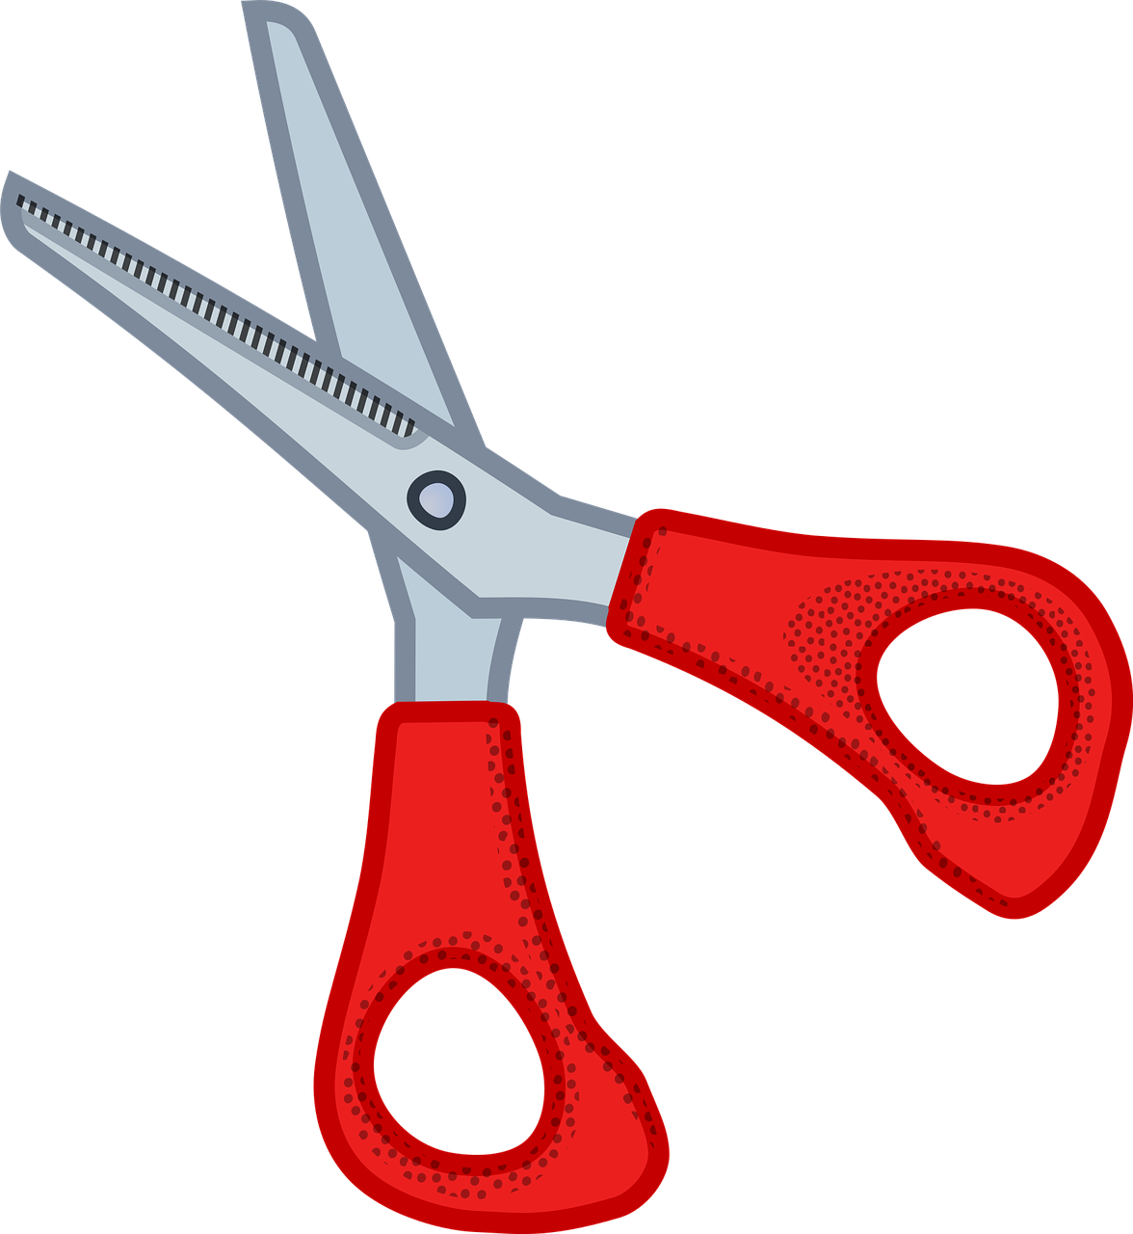
פעילות
סרטטו על הדף שברשותכם ריבוע שאורך כל אחת מצלעותיו 8 ס"מ.
גזרו את הריבוע.
8 ס"מ
8 ס"מ
Notes:
משך השקופית: 2 דקות
מומלץ שלמורה יהיה דגם של הפעילות מוכן מראש.
מי שיש ברשותו דף "ממו" יכול לדלג על השלב הזה.
היעזרו בסרגל שברשותכם על מנת למדוד 8 ס"מ.
כדאי להמליץ שאחת מפינות הדף תהיה אחד מקדקודי הריבוע.
מומלץ שלמורה יהיה דף 4A להמחשה. ניתן להשתמש בדף "ממו".

Slide 6
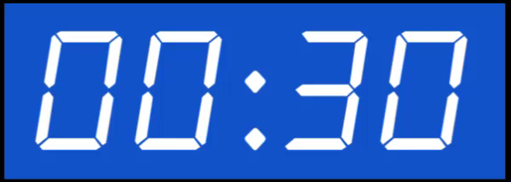
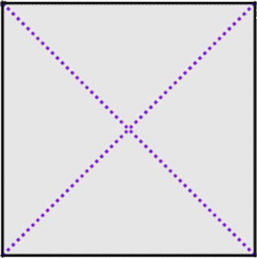
פעילות
קחו את הריבוע שגזרתם, קפלו לאורך אחד האלכסונים ופתחו את הקיפול. כעת קפלו לאורך האלכסון השני ופתחו את הקיפול.
התקבלו 4 משולשים זהים.
איזה חלק מהריבוע מהווה כל משולש? הסבירו.
פתרון: כל משולש הוא רבע מהריבוע.
Notes:
משך השקופית: דקה
הריבוע הוא השלם.
הריבוע מחולק לארבעה משולשים שווים ולכן כל משולש הוא רבע מהריבוע.

Slide 7

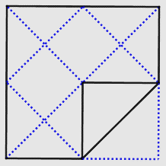
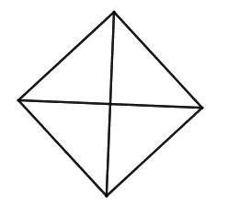
תרגול
קפלו כעת את הנייר כך שכל קדקוד של הריבוע ייגע בנקודת החיתוך של האלכסונים
(מרכז הריבוע)
באיור מופיעה דוגמה של קיפול אחד
איזו צורה קיבלתם לאחר ארבעה קיפולים? הסבירו.
ריבוע
Notes:
משך השקופית: 3 דקות
נסו לדייק בעבודתכם.
עליכם לקפל את כל ארבעת הקדקודים.
קיבלנו ריבוע.
לריבוע יש 4 צלעות שוות וארבע זוויות שוות.
איך יודעים? (מומלץ להציג בפני הילדים את הבדיקה)
נבדוק בעזרת סרגל או בעזרת פינה של דף שאכן גודל כל אחת מהזוויות היא 90 מעלות.
האם 4 זוויות ישרות הוא תנאי מספיק כדי לקבוע שזהו ריבוע?
לא. תכונה נוספת שצריכה להתקיים היא שכל הצלעות שוות. נבדוק בעזרת סרגל ששתי צלעות סמוכות שוות. מלבן בעל שתי צלעות סמוכות שוות הוא ריבוע.
לריבוע יש 4 צלעות שוות וארבע זוויות שוות.

Slide 8
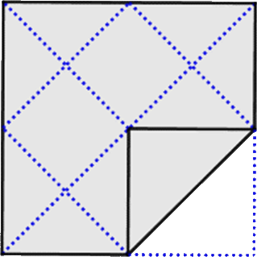
המשך
איזה חלק מהווה הריבוע שקיבלנו מהריבוע השלם? הסבירו.
Notes:
משך השקופית: דקה

Slide 9
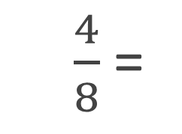
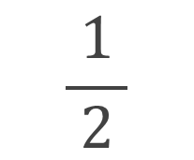
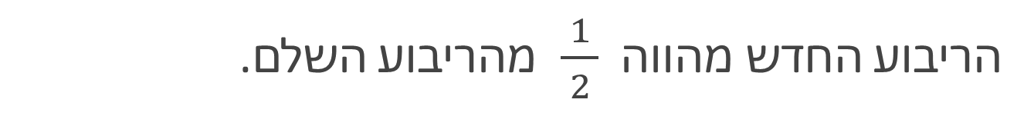
פתרון
= $\frac{4}{8}$
$$\frac{ 1 }{ 2 }$$
הריבוע החדש מהווה $\frac{ 1 }{ 2 }$ מהריבוע השלם.
Notes:
משך השקופית: 2 דקות
ניתן לראות שהריבוע שנוצר לנו (הכחול) מורכב מארבעה משולשים זהים.
גם בחלק שנותר מהריבוע השלם יש ארבעה משולשים זהים אשר זהים לארבעת המשולשים הכחולים שבריבוע.
הריבוע השלם מורכב סך הכל משמונה משולשים.
ולכן הריבוע שקבלנו מהווה 4/8 מהריבוע השלם וכשנצמצם נקבל ½.

Slide 10
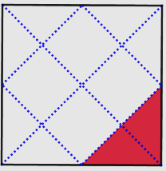
תרגול
פיתחו את הדף.
סמנו את אחד המשולשים שבפינה (בעזרת צבע)
כפי שמתואר באיור:
Notes:
משך השקופית: דקה

Slide 11
המשך תרגול
איזה חלק מהווה המשולש הצבוע מתוך הריבוע השלם? הסבירו.
Notes:
משך השקופית: דקה

Slide 12
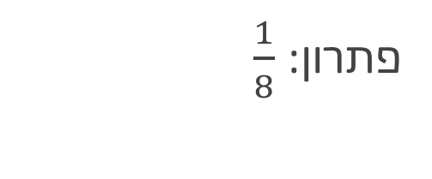
פתרון
פתרון: $\frac{1}{8}$
Notes:
משך השקופית: דקה
ניתן לכסות את הריבוע השלם בעזרת שמונה משולשים חופפים.
ולכן משולש אחד מהווה שמינית מהריבוע השלם.

Slide 13
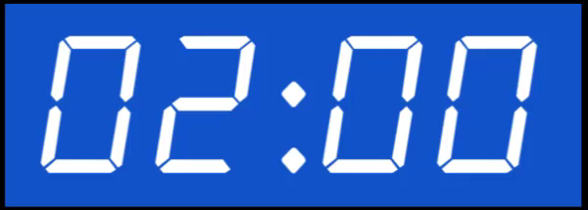
תרגול
התבוננו בקווי הקיפולים שנוצרו. מצאו מצולעים שונים שצלעותיהם נמצאות על קווים אלה.
ציירו את המצולעים בדף נפרד.
האם מלבד הריבוע מצאתם גם מלבן? טרפז? מחומש? משושה?
Notes:
משך השקופית: 3 דקות
על מנת שלא יהיו הרבה סימונים על הריבוע ולא תוכלו להבחין בין המצולעים השונים שסימנתם, כדאי לצייר את המצולעים על גבי נייר האפייה. הניחו את נייר האפייה על הריבוע כך שתוכלו להעתיק את המצולעים שמצאתם.

Slide 14
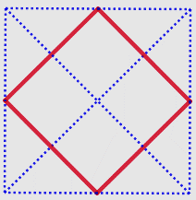
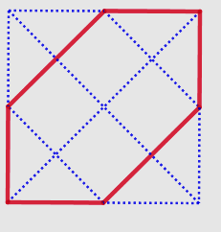
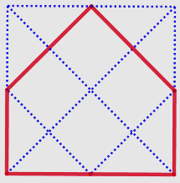
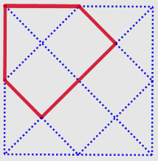
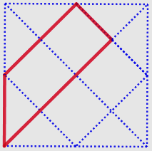
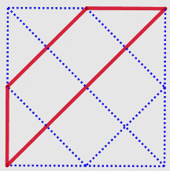
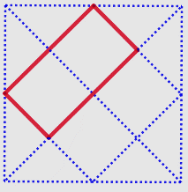
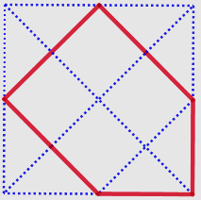
פתרונות אפשריים
Notes:
משך השקופית: 2 דקות
בשורה העליונה משמאל ניתן לראות: ריבוע, משושה, מחומש ומחומש.
בשורה השנייה משמאל: טרפז שווה שוקיים, טרפז ישר זווית, מלבן ומחומש.
יש עוד פתרונות אפשריים.

Slide 15
תרגול
איזה חלק מהווה המחומש שבאיור מתוך הריבוע השלם? הסבירו.
Notes:
משך השקופית: דקה

Slide 16
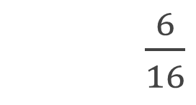
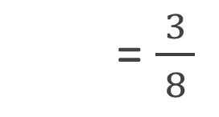
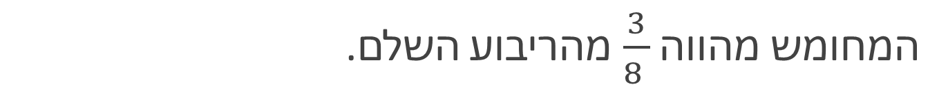
פתרון
$\frac{6}{16}$
$\frac{ 3 }{ 8 }$ =
המחומש מהווה $\frac{3}{8 }$ מהריבוע השלם.
Notes:
משך השקופית: דקה
נחלק את הריבוע לשישה-עשר משולשים בעזרת הוספת שני קטעים.
נראה שהמחומש מורכב משישה משולשים.
כך שהמחומש מהווה 6/16 מהריבוע השלם ואם נצמצם ב-2 נקבל 3/8.

Slide 17
תרגול
אורך הצלע של הריבוע השלם הוא 8 ס"מ.
מה יהיה שטח המחומש שבאיור? מצאו את השטח בשתי דרכים שונות.
Notes:
משך השקופית: 2 דקות

Slide 18
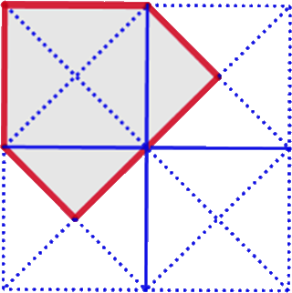
פתרון
דרך ראשונה: חישוב שטח באמצעות יחידת שטח
שטח ריבוע =אורך צלע × אורך צלע
8 ס"מ
שטח הריבוע: 64 סמ"ר 64 = 8 × 8
שטח המחומש: 24 סמ"ר
Notes:
משך השקופית: 2 דקות
יש מספר דרכים למצוא את שטח המחומש מבלי להשתמש בנוסחאות לחישוב שטח.
דרך ראשונה:
שטח הריבוע שווה ל-16 יחידות שטח.
ראינו כי ניתן לחלק את שטח הריבוע לשישה-עשר משולשים זהים, כך שניתן לתאר כל יחידת שטח כמשולש אחד.
אם כך שטח המחומש שווה לשש יחידות שטח.

Slide 19
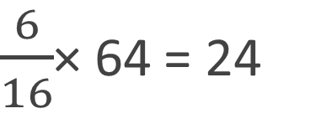
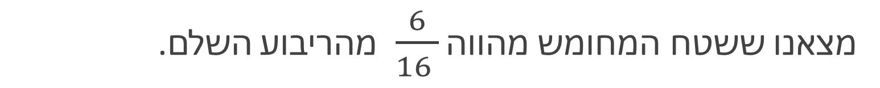
פתרון
דרך שנייה: חישוב שטח באמצעות מציאת חלק משלם
שטח הריבוע: 64 סמ"ר.
מצאנו ששטח המחומש מהווה $\frac{6}{16 }$ מהריבוע השלם.
$\frac{6}{16}$ 24 = 64 ×
נחשב את ערך החלק
שטח המחומש: 24 סמ"ר.
Notes:
משך השקופית: 2 דקות
דרך שנייה:
מצאנו ששטח הריבוע שווה ל-16 יחידות שטח.
כמו כן, מצאנו ששטח המחומש מהווה 6/16 משטח הריבוע השלם.
כך שניתן לחשב את ערך החלק.
מומלץ להסביר גם על הלוח את דרך מציאת ערך החלק בעזרת טבלת התאמה, תרשים או כל דרך אחרת.

Slide 20
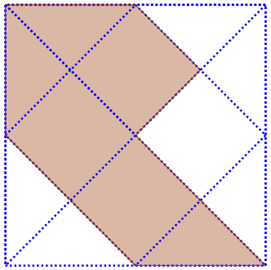
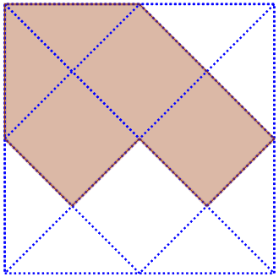
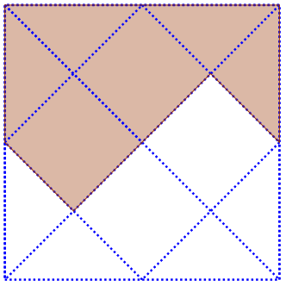
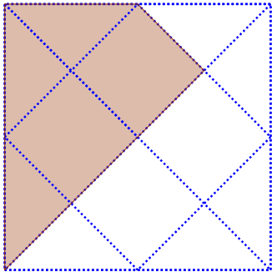




תרגול
התבוננו בכל אחת מהצורות המסורטטות וקבעו האם שטחה גדול, קטן או שווה למחצית שטח הריבוע השלם? נמקו
ד.
ג.
ב.
א.
גדול ממחצית שטח הריבוע
$הריבוע משטח\frac{1}{2 }$שווה ל-
$הריבוע משטח\frac{1}{2 }$שווה ל-
קטן ממחצית שטח הריבוע
Notes:
משך השקופית: 3 דקות
אסטרטגיות אפשריות:
חלוקה של הריבוע למשולשים קטנים שכל אחד מהם מהווה 1/16 משטח הריבוע
להעביר את אלכסון הריבוע ולהשלים את החלקים החסרים
בסעיף א' אני בחרתי לפעול לפי האסטרטגיה הראשונה והעברתי אלכסון שמחלק את הריבוע לשני חלקים שווים. ניתן לראות שהחלק הצבוע קטן מחצי.
בסעיף ב'- נחלק את הריבוע לשישה-עשר משולשים קטנים. ניתן לראות שיש שמונה ריבועים צבועים מתוך שישה-עשר, כלומר חצי משטח הריבוע צבוע.
בסעיף ג'-נחלק את הריבוע לשישה-עשר משולשים קטנים. ניתן לראות שיש גם כן שמונה ריבועים צבועים מתוך שישה-עשר, כלומר גם בצורה ג' חצי משטח הריבוע צבוע.
בסעיף ד' - נחלק את הריבוע לשישה-עשר משולשים קטנים. ניתן לראות שיש תשעה ריבועים צבועים מתוך שישה-עשר, ולכן שטח הריבוע גדול ממחצית שטח הריבוע.

Slide 21


מסיימים ומסכמים
באמצעות קיפולי נייר מצאנו מצולעים שונים בריבוע השלם.
תרגלנו את אחת ממשמעויות השבר הפשוט: השבר כחלק משלם.
ראינו שיש מספר דרכים למצוא חלק משלם.
הצגנו את השטח בדרכים שונות: כשבר, ביחידות שטח וכמציאת ערך החלק משלם.
Notes:
משך השקופית: דקה
משפט 1: באמצעות קיפולי נייר מצאנו בריבוע השלם מצולעים שונים: מלבן, מחומש, טרפז
משפט 2: תרגלנו את אחת ממשמעויות השבר הפשוט: חלק משלם. מצאנו איזה חלק מהווה משולש מתוך הריבוע השלם.
משפט 3: הצגנו את השטח בדרכים שונות: כשבר – איזה חלק מהווה שטח המחומש מהריבוע השלם, מצאנו את השטח כיחידת שטח (משולש) ומצאנו את השטח בדרך של חישוב חלק מכמות.

Slide 22
ממשיכים לתרגל
בחרו שלושה מצולעים נוספים ובדקו לגביהם איזה חלק מהווה כל אחד מהם מתוך הריבוע השלם.
הסבירו כיצד פתרתם.
מצאו את השטח של כל מצולע בשתי דרכים שונות.
Notes:
משך השקופית: 2 דקות

Slide 23
מערכת שיעורים למגזר החרדי
בהצלחה
תודה על ההקשבה

Slide 24
איורים ותמונות: shutterstock

